Slide 1
Научные итоги 2023 года
Ю.Ц. Оганесян
НТС ЛЯР, 21 декабря 2023 г.

Slide 2
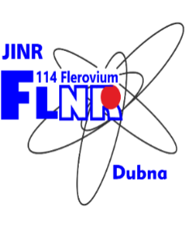
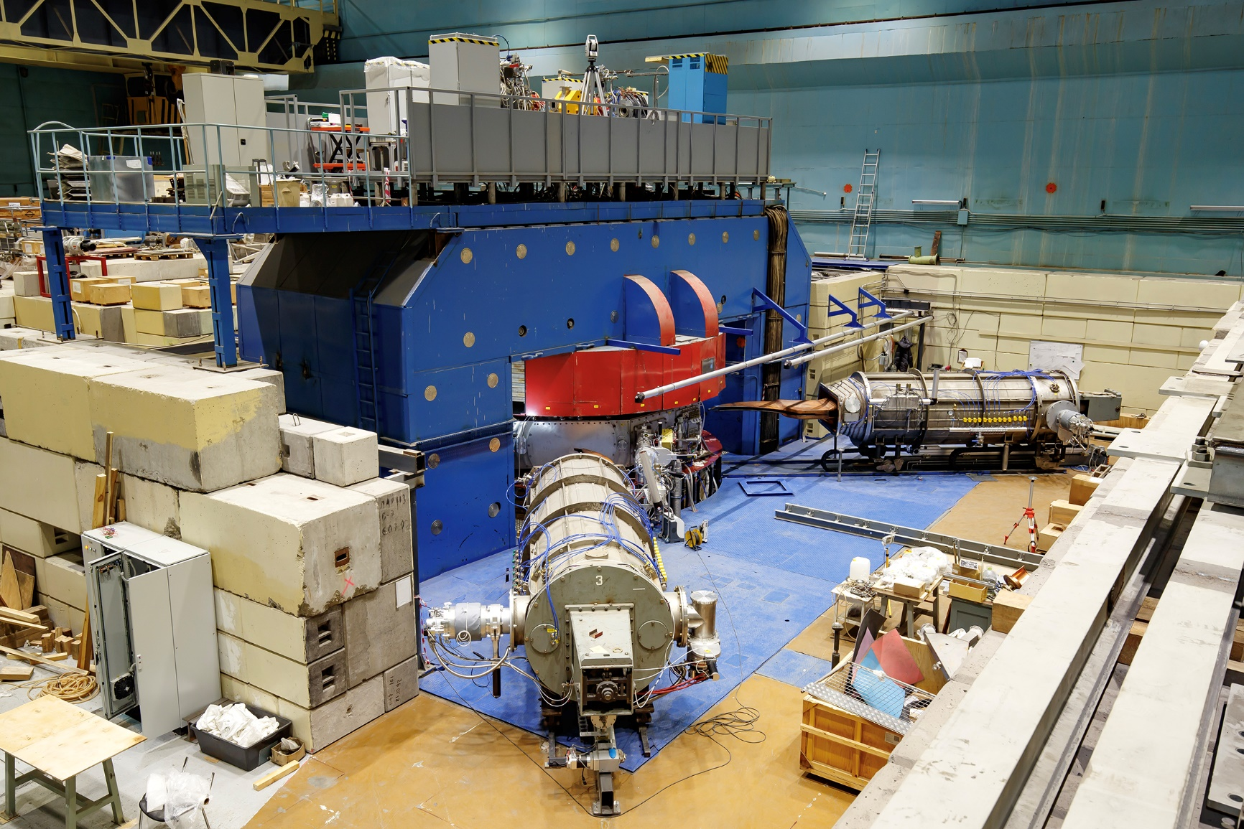
Модернизация У-400М (МЦ-400)
Модернизация
У-400М
12.12.23

Slide 3
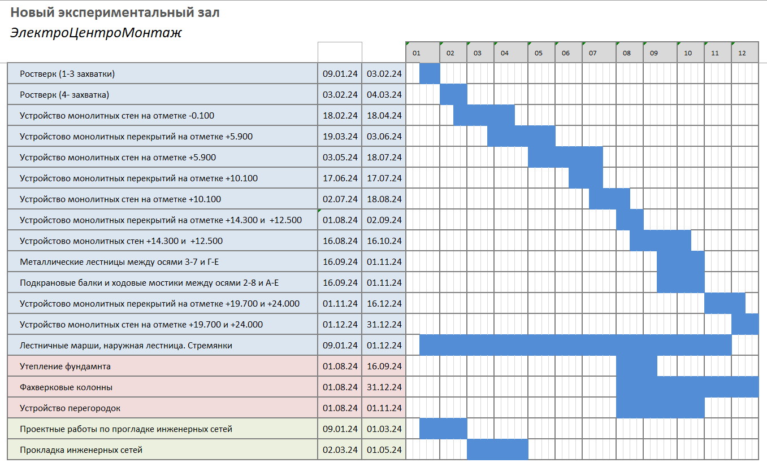
Новый экспериментальный зал

Slide 4
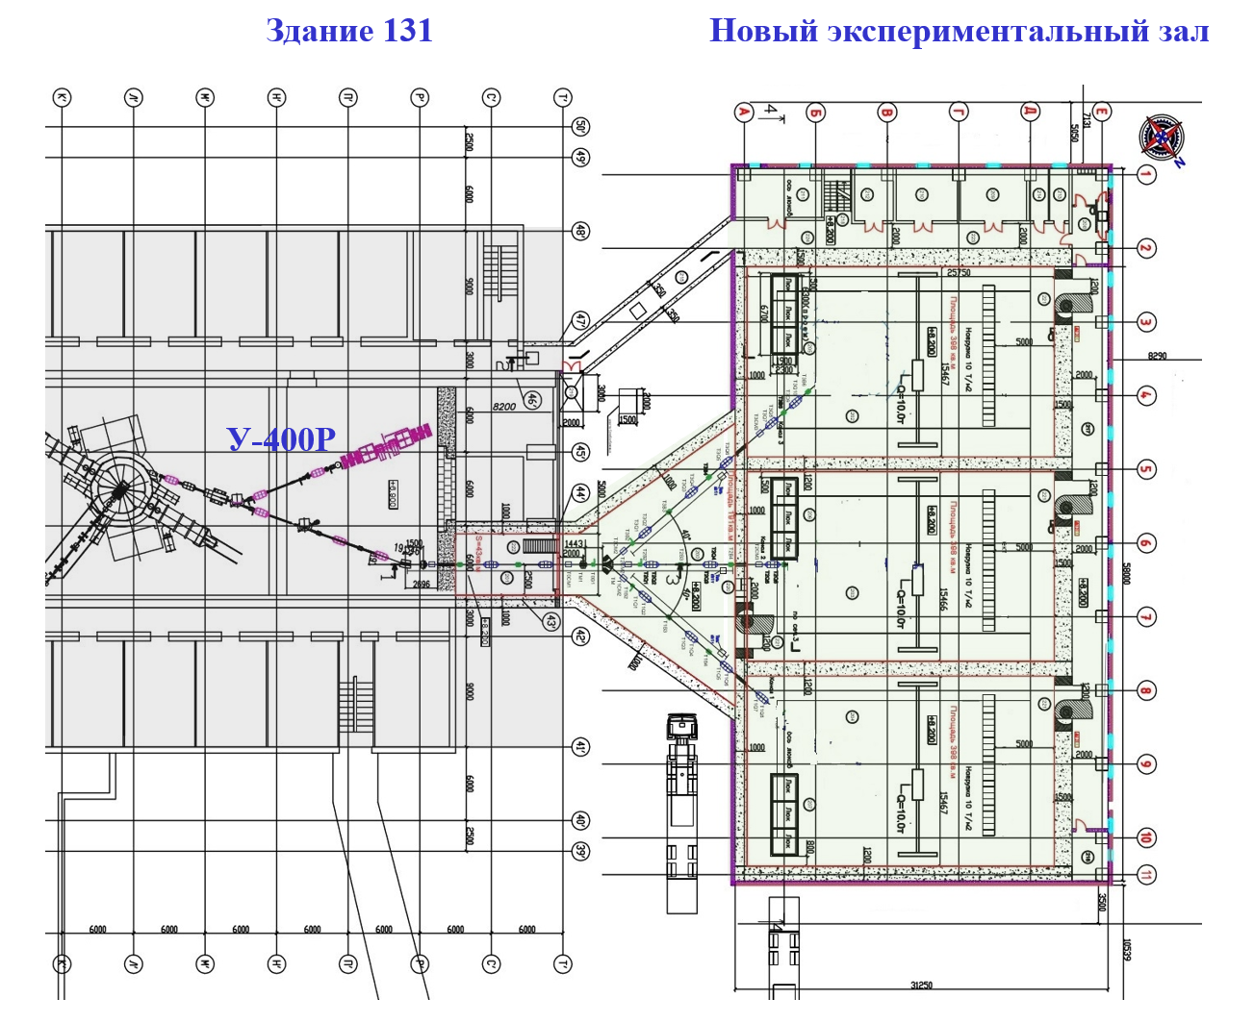
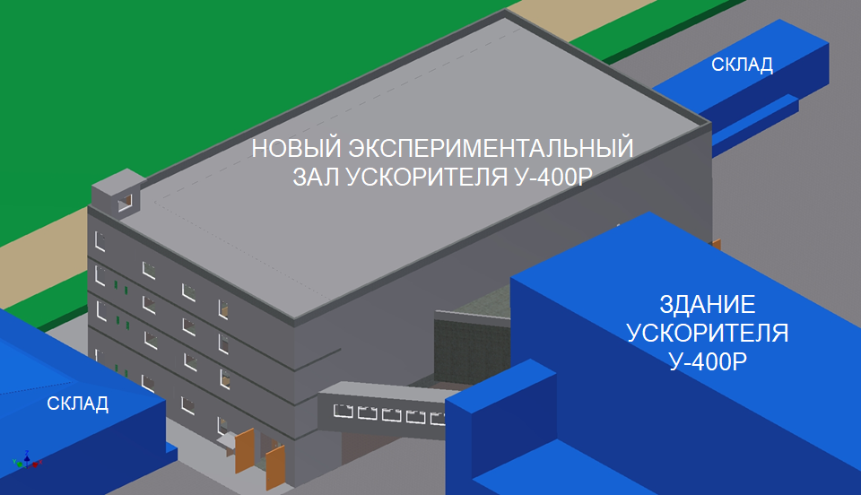
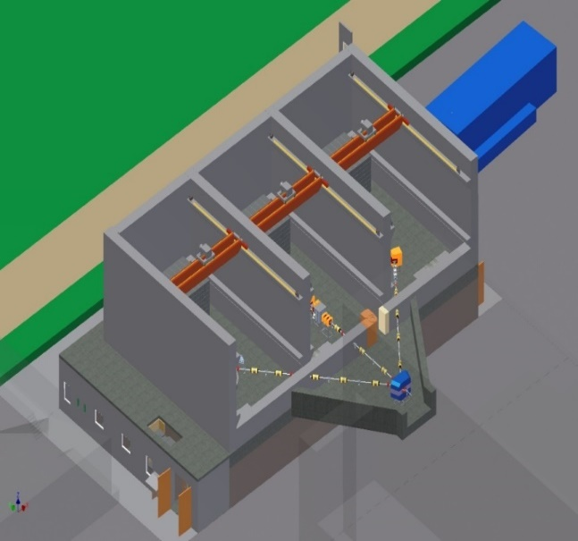
The building computer model
Новый экспериментальный зал
Здание будет иметь 4 этажа:
1-й этаж:
технологические системы;
2-й этаж:
саншлюз и выходы к физкабинам;
3-й этаж:
измерительные комнаты и серверные;
4-й этаж:
источники питания физустановок.
Площадь застройки здания: 2073 м² ; Общая площадь здания: 4565,7 м² ;

Slide 5
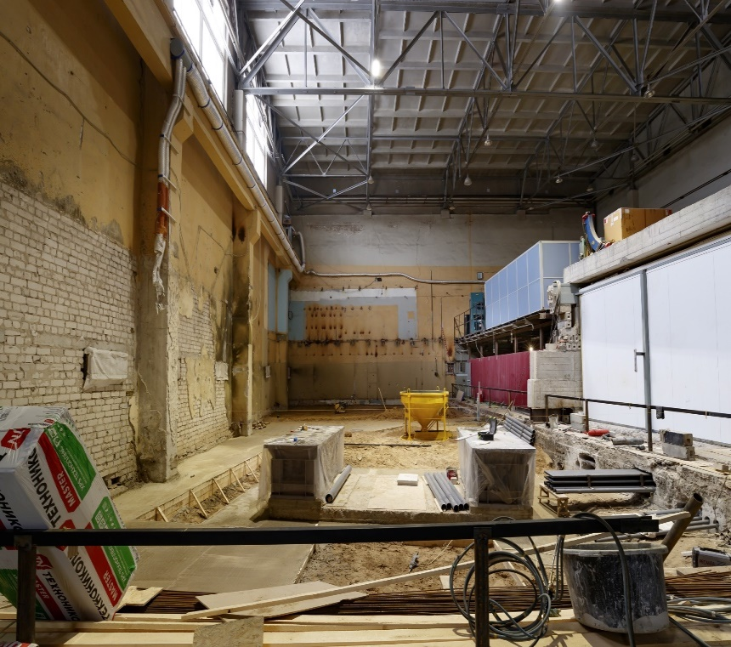
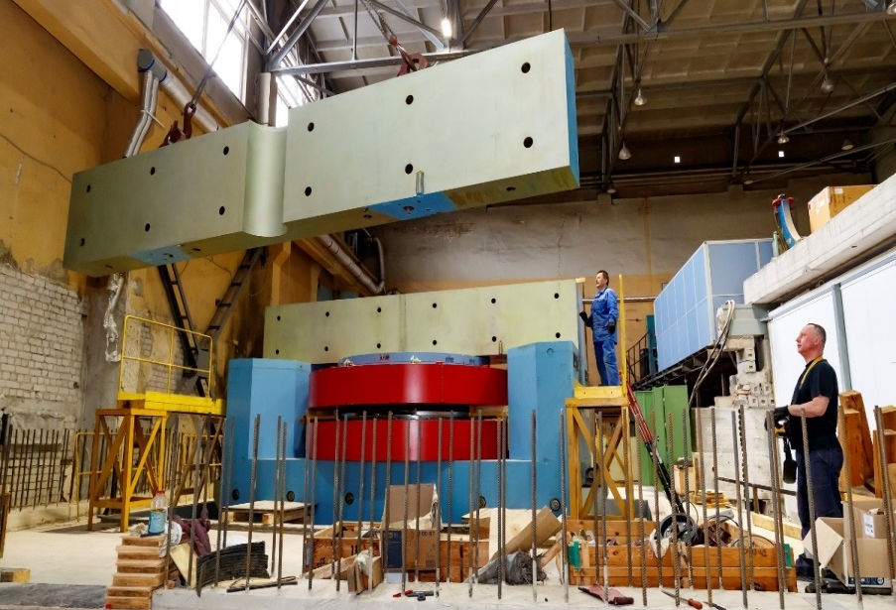
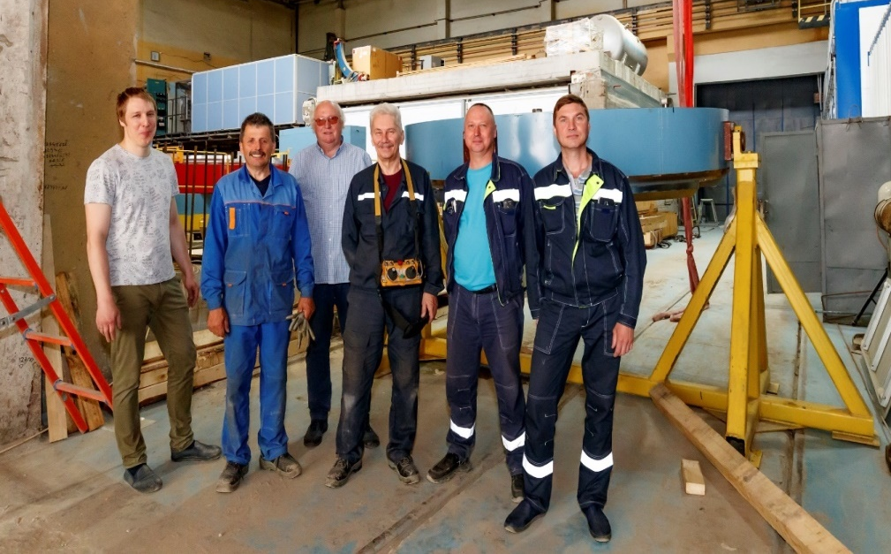
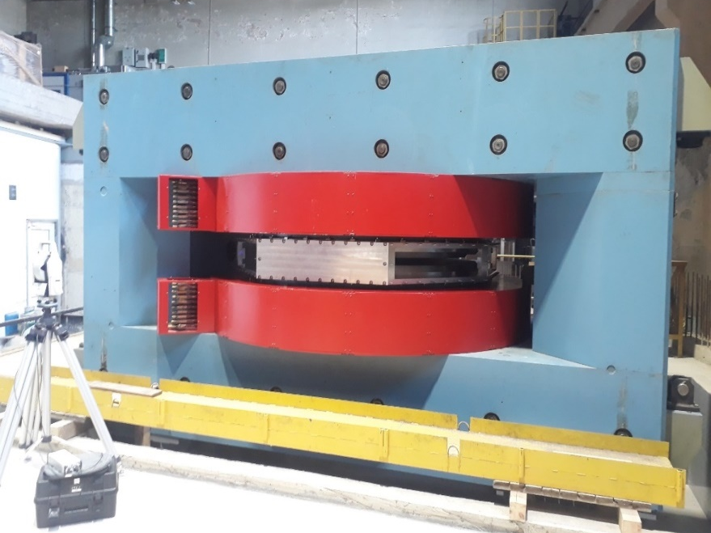
Циклотрон ДЦ-140
30.01.23

Slide 6
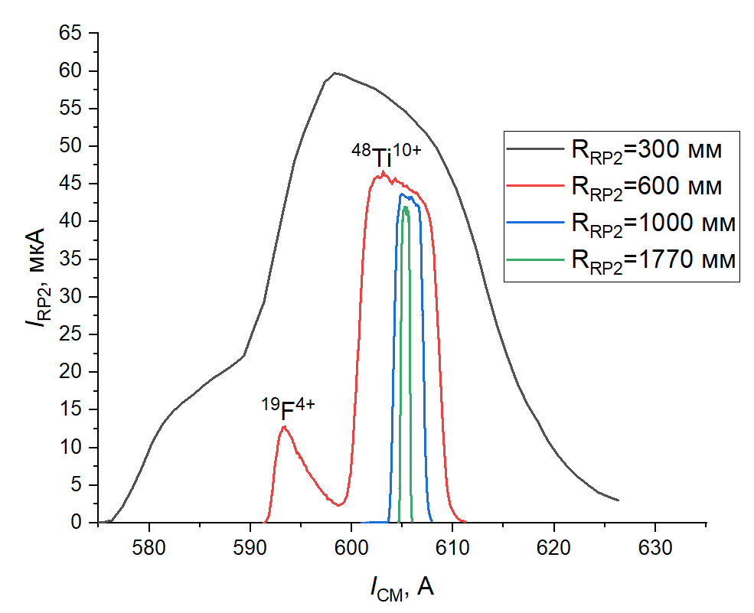
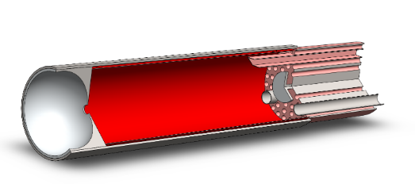
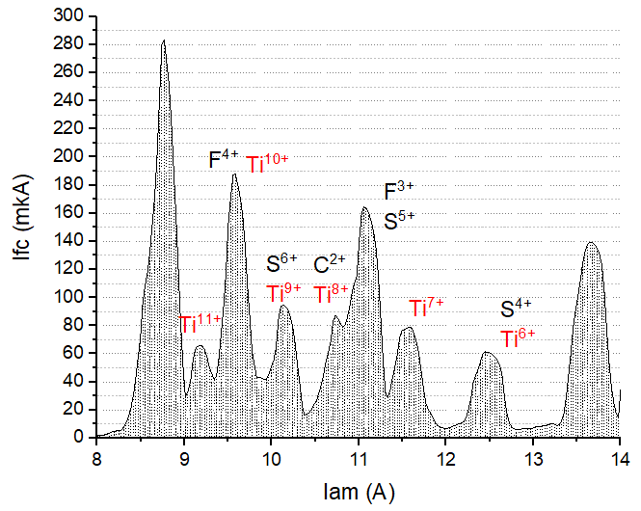
Получение пучков тугоплавких ионов в плазме SF₆
⁴⁸Ti
UHF
He + SF₆
Фольга из Ti

Slide 7
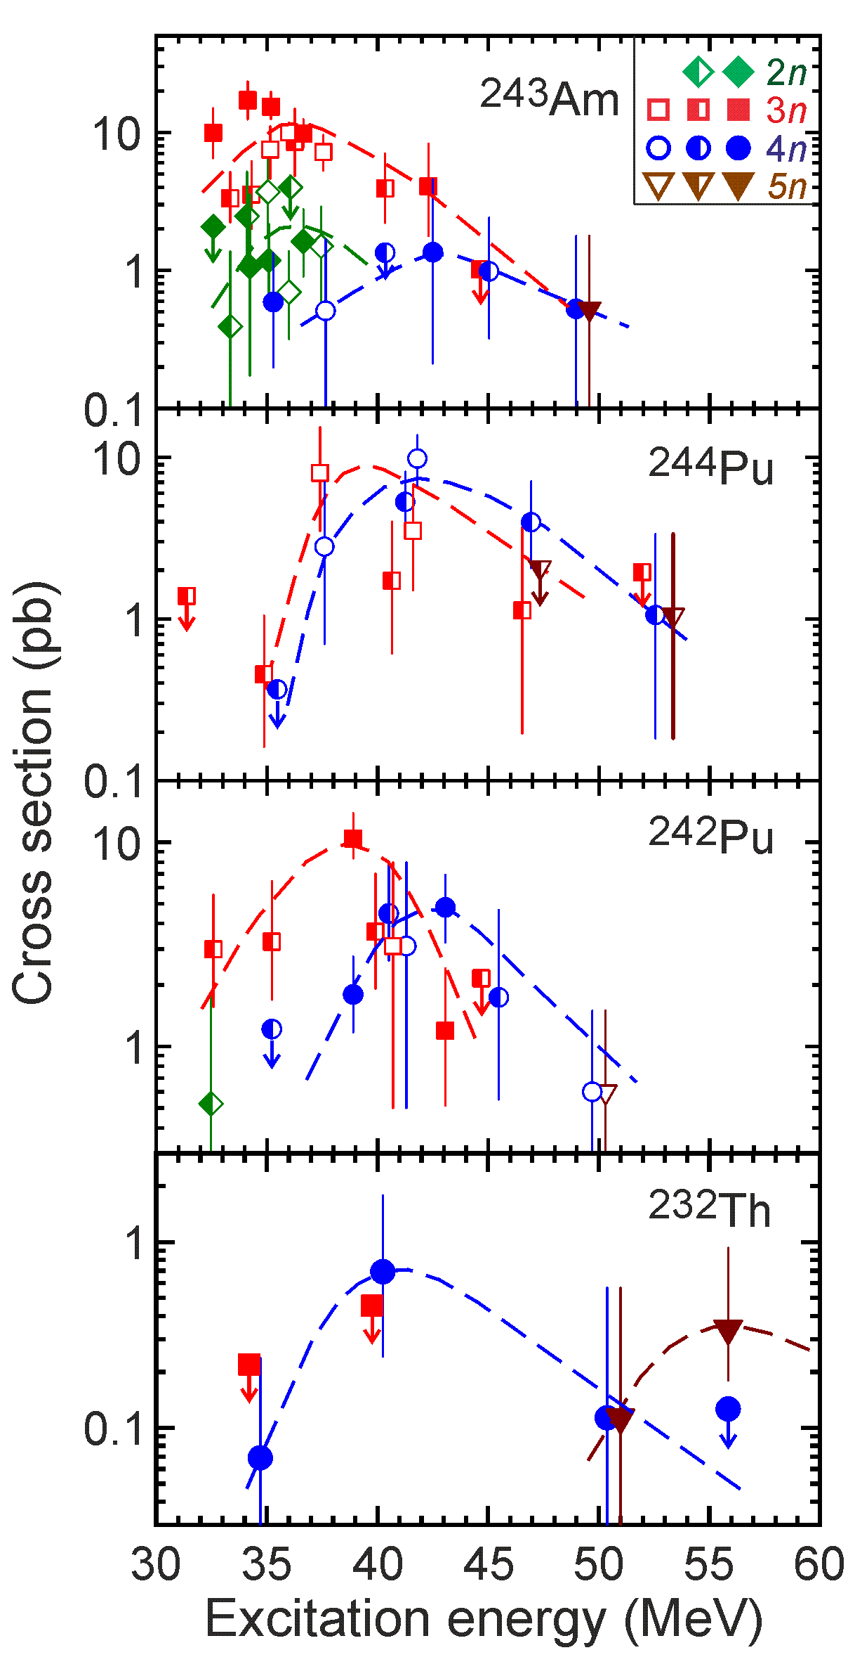
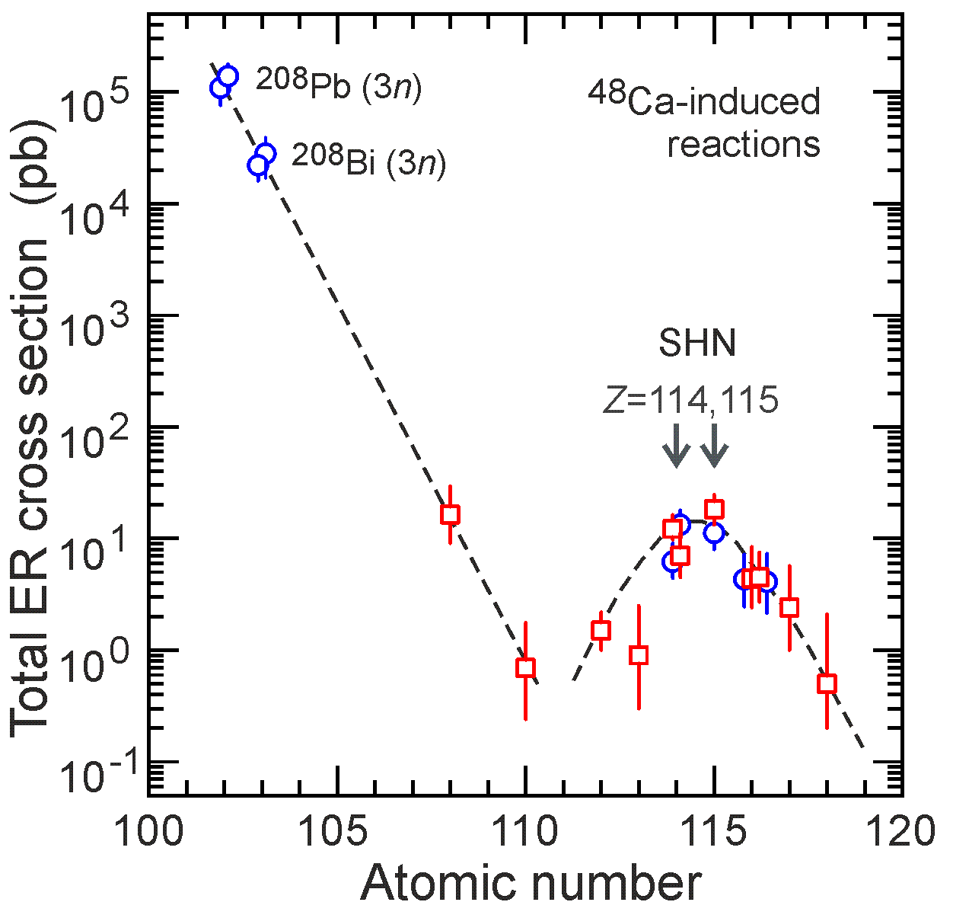
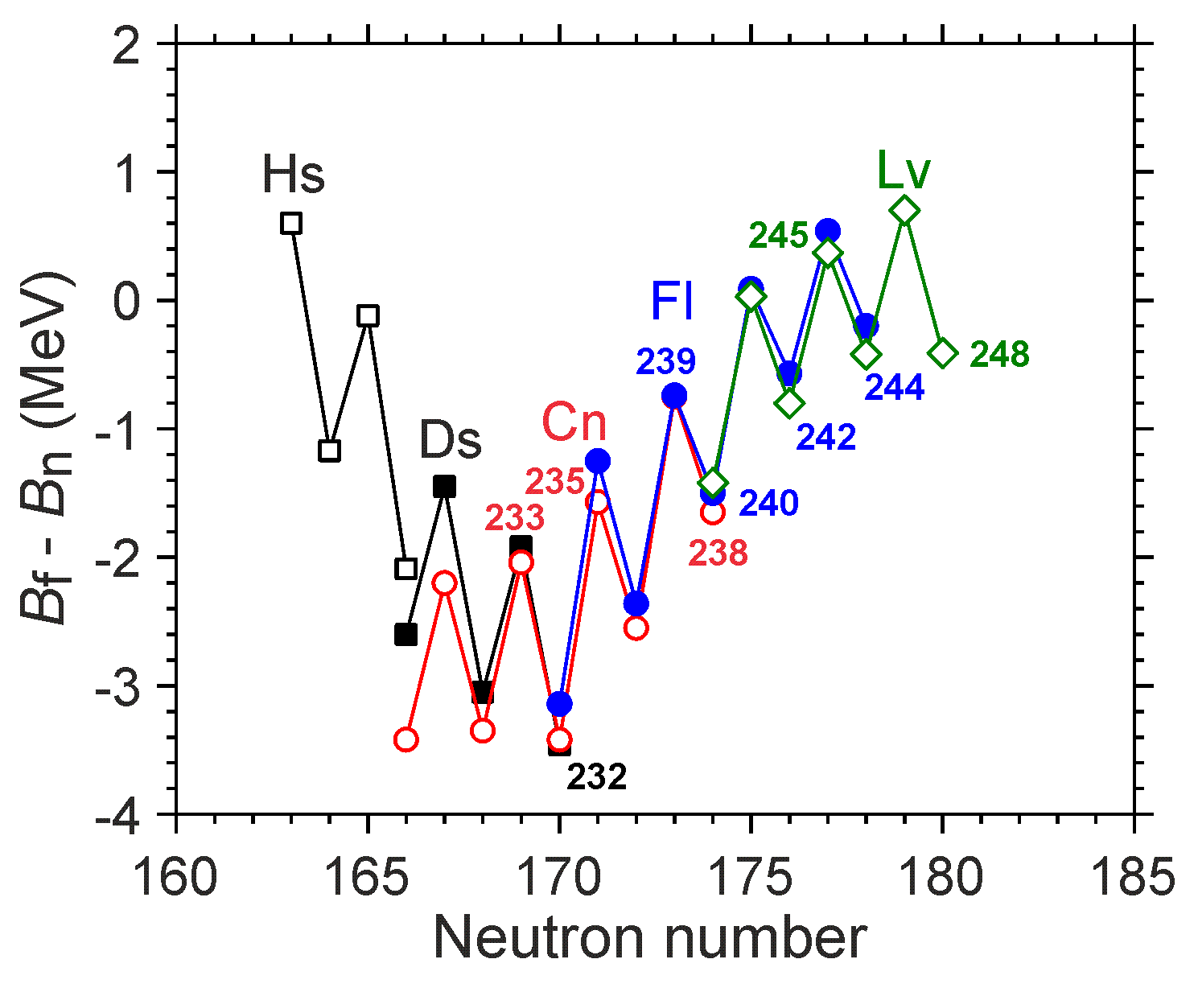
²³²Th(⁴⁸Ca,4-5n)^{275,276}Ds
Наблюдение 5n канала в 3 реакциях
Выживаемость ядер СТЭ с минимальным B_{f}-B_{n}

Slide 8
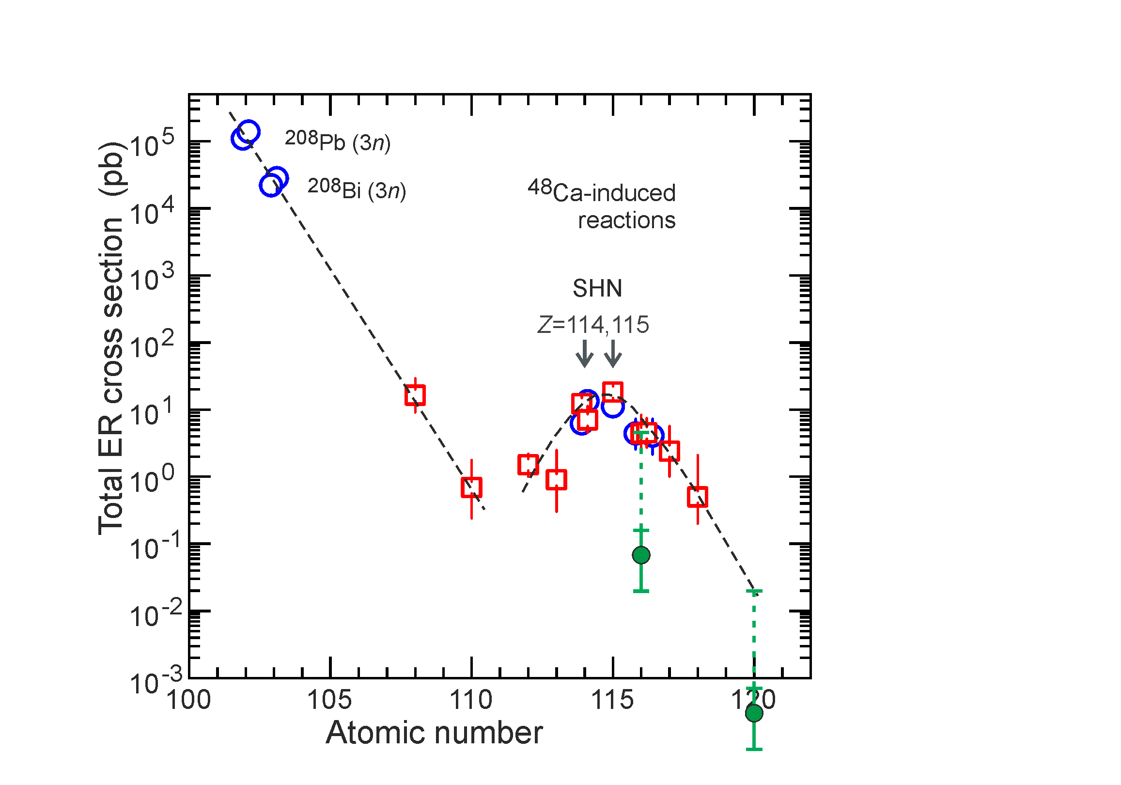
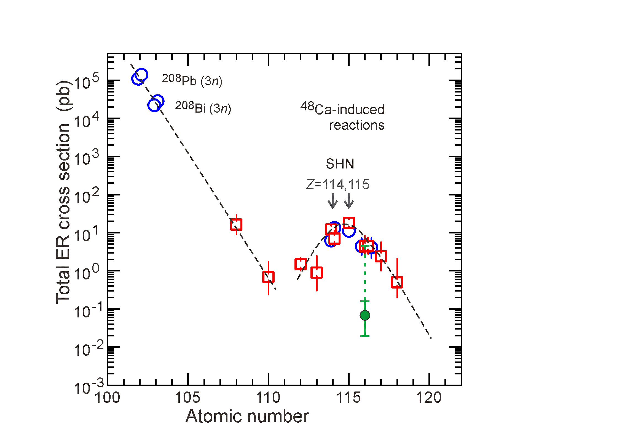
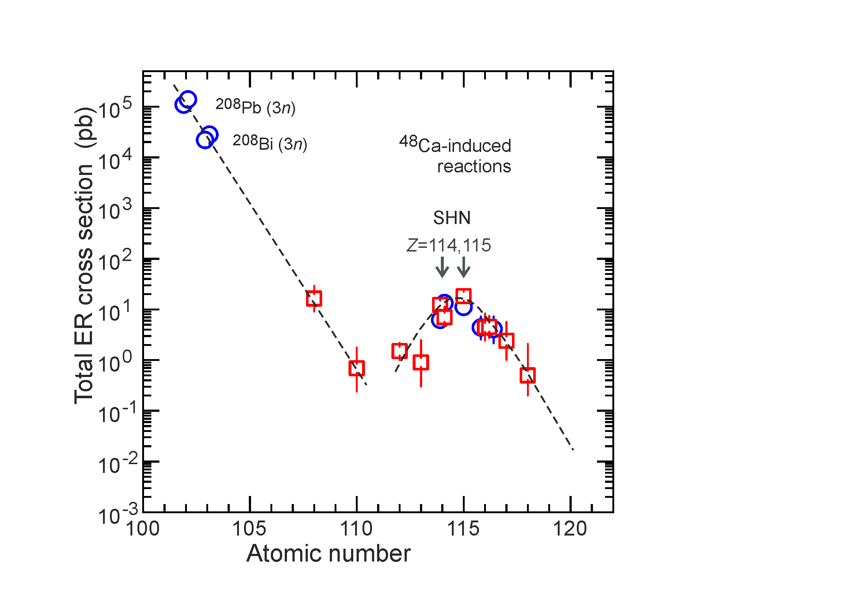
Perspectives
Synthesis of new element 120
0.1 – 0.7 fb

Slide 9
Газонаполненный сепаратор
GRAND (ГНС3)
циклотрон ДЦ-280

Slide 10
Тест “большой” мишени. Диск D = 480 мм.
Изготовлено
3 комплекта.
Один комплект
отбалансирован
В 2024 г. – тест “большой мишени” ²⁰⁶Pb
²⁵²No ~ 1 шт./сек., 1,200,000 ²⁵²No ~ 400,000 SF
Эксперимент с “большой мишенью” ²⁴²Pu

Slide 11
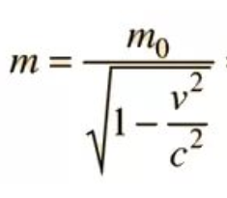
“Relativistic effect” in the electronic structure
of the heaviest elements
4.0
m/m₀
Z=174
3.0
R
2.0
Z=118
Au
standard
114
1.0
NR
0.0
0.2
0.4
0.6
0.8
1.0
v/c
Yuri Oganessian Heaviest Elements, Lecture. May 18, 2023, NAN RA, Yerevan
Notes:
In fact, changes in the Periodic Table may appear much earlier than reaching the critical field due to the so-called “relativistic effect" in the electronic structure of atoms. Indeed, as the atomic number increases, the speed of all orbital electrons increases also. From the theory of relativity it is known that as the particle approaches the speed of light, its relativistic mass increases. This effect will be greatest for electrons closest to the nucleus where electrons have highest speed. As will follow, the “relativistic effect” will lead to compression of the internal orbits, which will affect entire electronic structure of the atom.

Slide 12
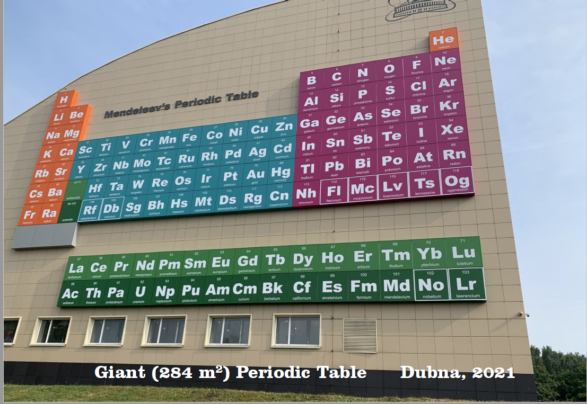
On the wall of the swimming pool ARCHIMEDES

Slide 13
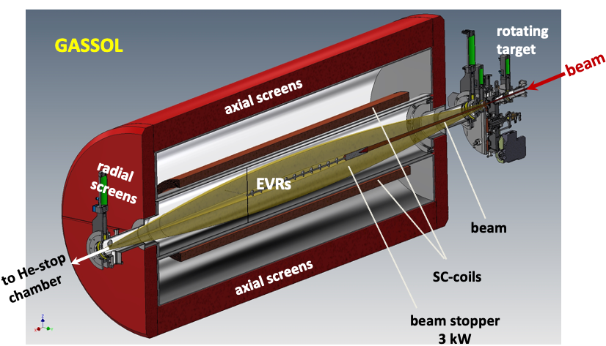
Сверхпроводящий газонаполненный сепаратор GASSOL.
Контракт с фирмой XI'an Superconducting Magnet Technology Co., Ltd.
Поставка в конце 2024 года.
Сейчас – подготовка к монтажу ионопровода в к. 115

Slide 14
Spontaneous fission
even-even isotopes
R. Smolańczuk, PR. C 56 (1997) 812
SHN
SF critical
zone
Yuri Oganessian. ”Periodic Table after 150 years”, Mendeleev Congress, Sept.9, 2019, Saint Petersburg, Russia
Notes:
No less indicative picture of the stability of super heavy nuclei relative to spontaneous fission. The graph shows an increase in the stability (in half-life) of the nuclei as they approach the magic number N = 162. In the region N>162, the stability decreases, reaching minimum ​​at N = 170. And then, with an increase in the number of neutrons it rapidly increases again approaching the magic number N = 184. It is reasonable that the minimum spontaneous fission half-lives is observed when moving away from both N = 162 and N = 184.

Slide 15
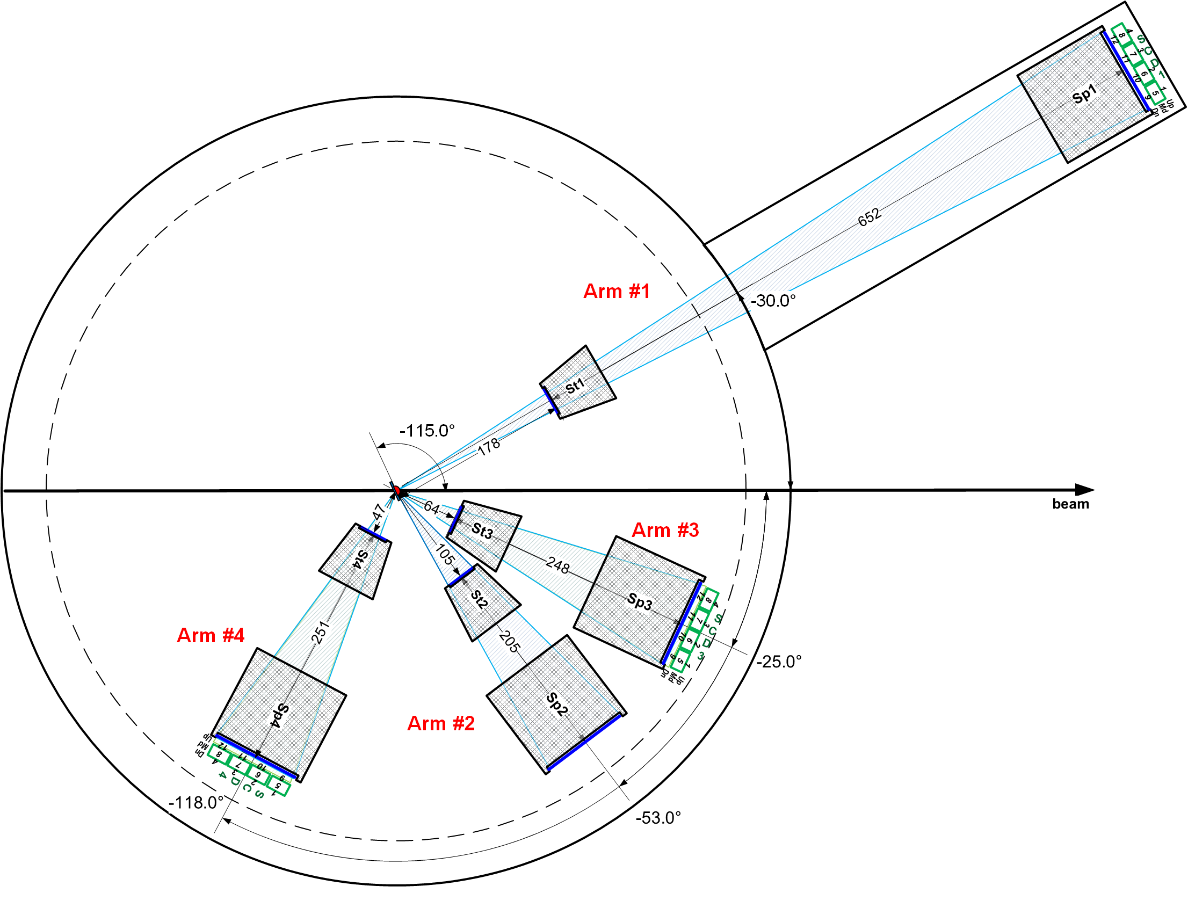
Эксперимент ¹³⁶Xe, ²⁰⁹Bi + ²³⁸U
Схема установки CORSET для реакций многонуклонных передач
 | ¹³⁶Xe
Энергия пучка | 1.11 ГэВ
Ток | ∼10 нА
Время облучения | 11 дней
2 –тельные совпадения (самые тяжелые массы) | 6×10³ событий
3-тельные совпадения | ≈700 событий
PLF (Xe-like)
ff
ff
TLF (U-like)

Slide 16
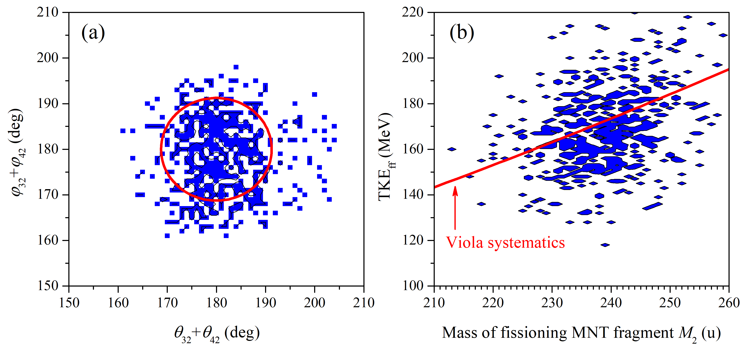
Последовательное деление U-подобных фрагментов многонуклонных передач
Всего ~700 событий последовательного деления

Slide 17
α
target
Borromean rings
n
n
R_{α-nn}
R_{nn}
α

Slide 18
Подобен ли ди-нейтрон а-частице, как кандидат
на n₂-конденсат?
Универсальность n₂
⁹Li
¹⁴Be
¹⁷B
и др.
¹¹Li
⁶He
n₂
⁹Li
⁴He
¹¹Li
⁴He
⁹Li
Посадка n₂ гало-ядер на ядро ⁴Не→ ⁶Не
n₂

